Slide 1


Slide 2

Baøi 14
Thöïc vaät soáng ôû ñaâu?
TIẾT 1

Slide 3


Slide 4

Khôûi ñoäng

Slide 5


Slide 6

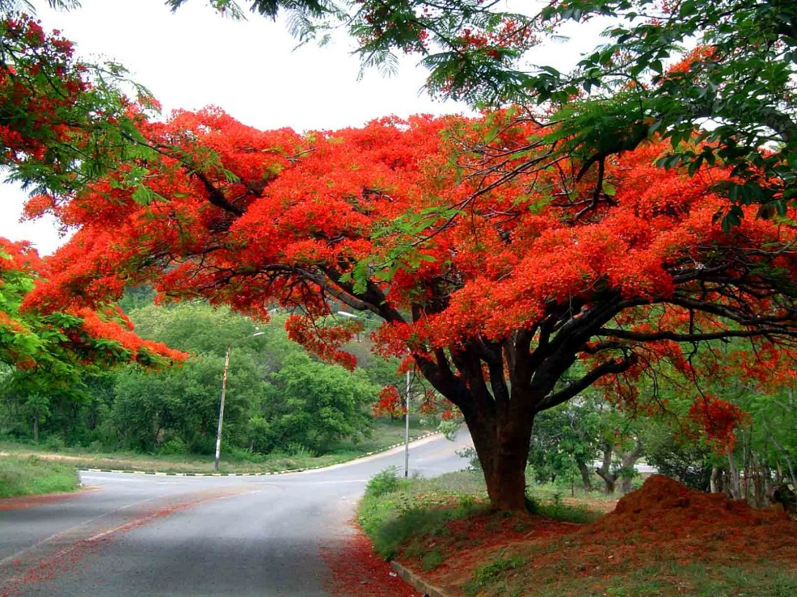
Cây gì?
Hè về áo đỏ như son
Hè đi thay lá xanh non mượt mà
Bao nhiêu tay tỏa rộng ra
Như vẫy như đón bạn ta đến trường
Cây phượng vĩ

Slide 7
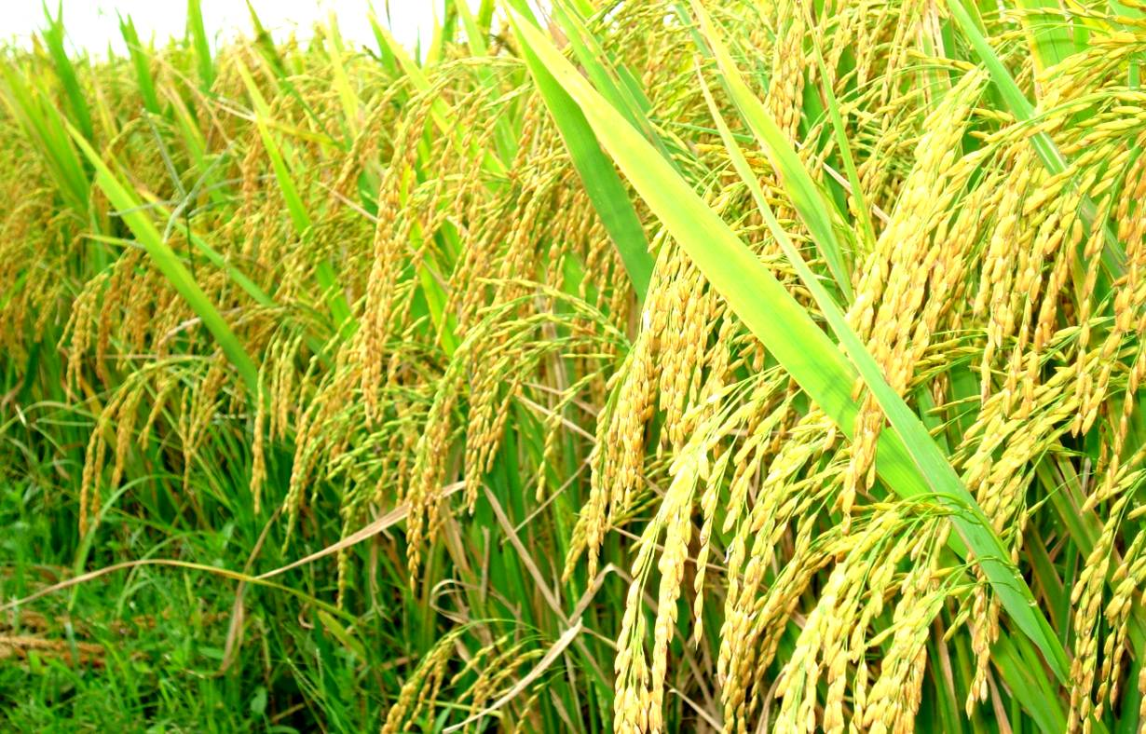
Cây gì?
Cây gì nhỏ nhỏ
Hạt nó nuôi người
Chín vàng nơi nơi
Dân làng đi hái”
Cây lúa

Slide 8
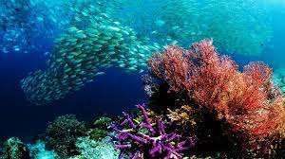
Cây gì?
Cây gì mọc đáy biển khơi
Tră hình vạn sắc muôn người mê li?
Cây san hô

Slide 9
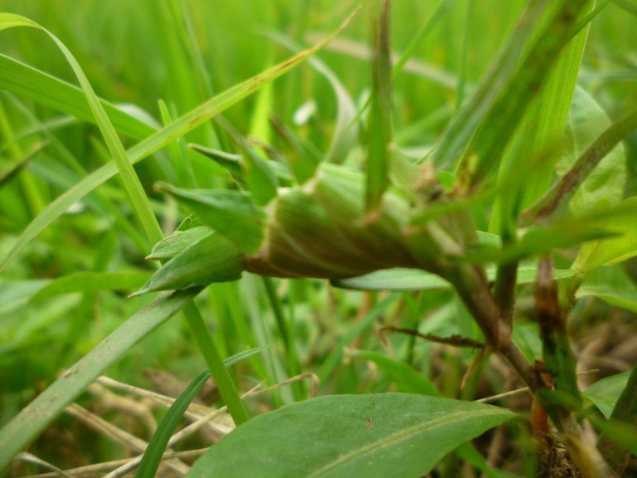
Cây gì?
Cỏ gì kết quả ven song
Ngắt chơi đấu chọi, vui không bến bờ?
Cây cỏ gà

Slide 10
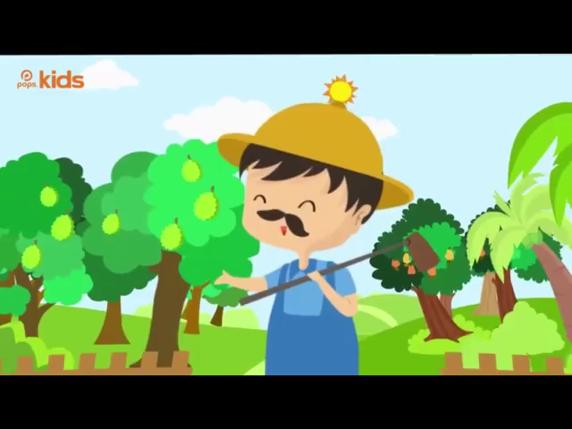

Slide 11

KHÁM PHÁ

Slide 12


1
HOẠT ĐỘNG 1

Slide 13
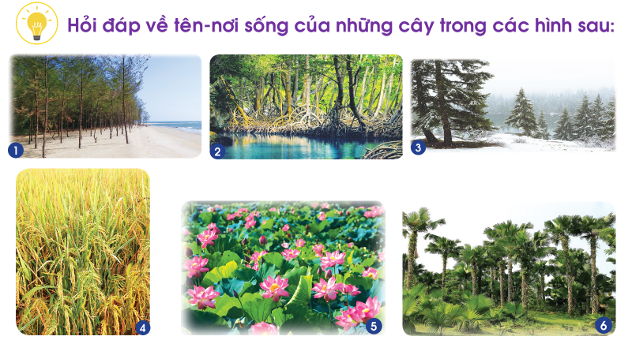

Slide 14


Slide 15
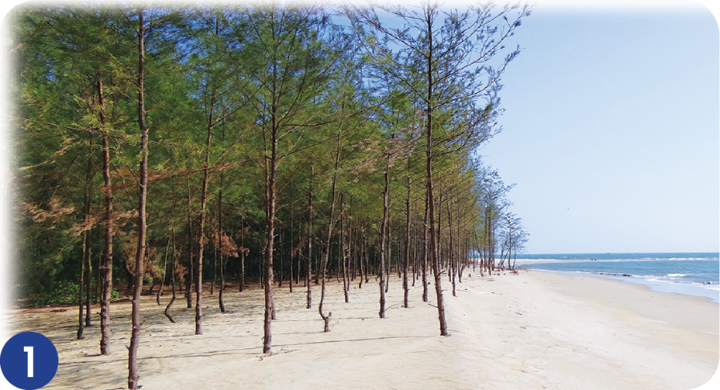
Hình 1: Cây phi lao sống ở ven biển.

Slide 16

Hình 2: Cây đước sống ở rừng ngập mặn.

Slide 17
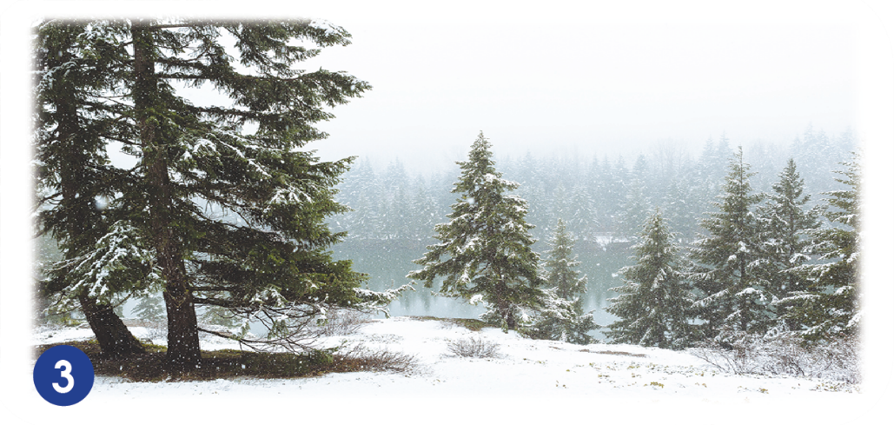
Hình 3: Cây thông sống ở trên đồi núi.

Slide 18
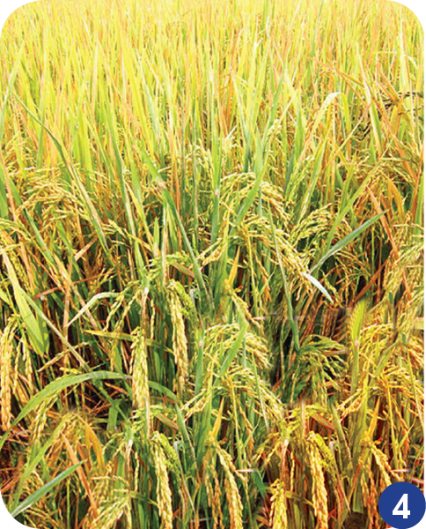
Hình 4: Cây lúa sống ở ruộng nước.

Slide 19
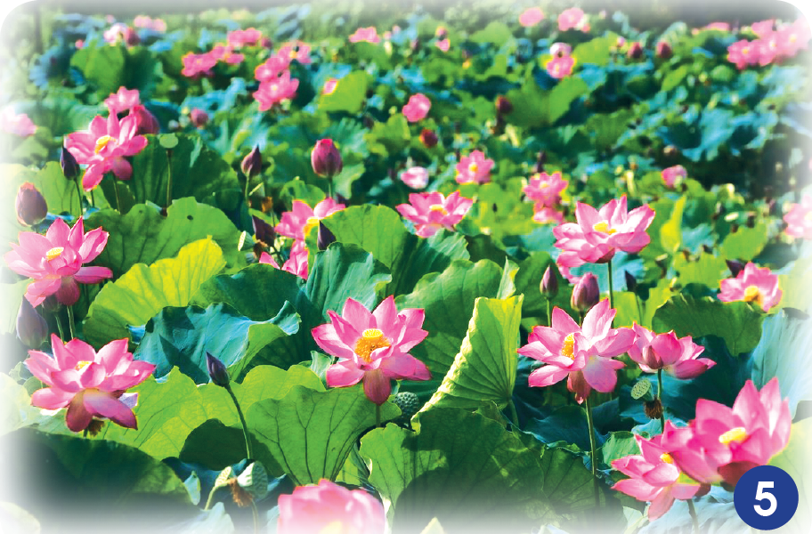
Hình 5: Cây hoa sen sống dưới hồ nước.

Slide 20
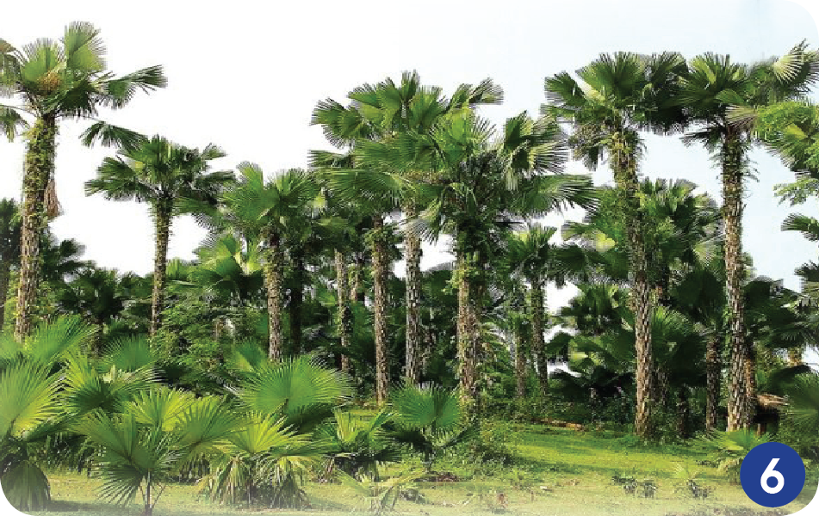
Hình 6: Cây cọ sống ở vùng đổi núi.

Slide 21

HOẠT ĐỘNG 2:

Slide 22
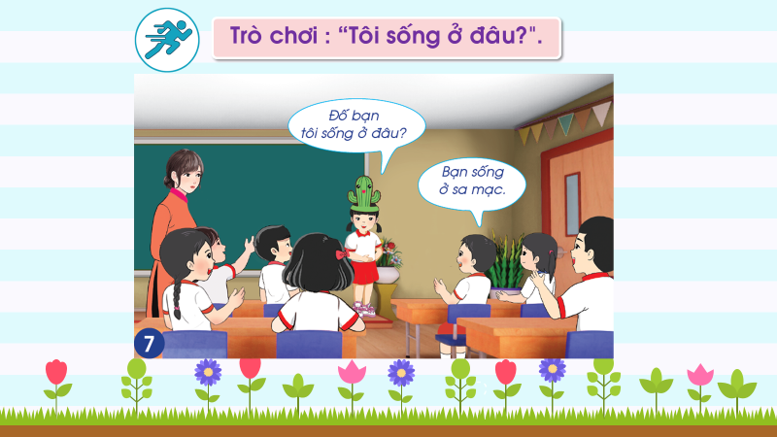

Slide 23

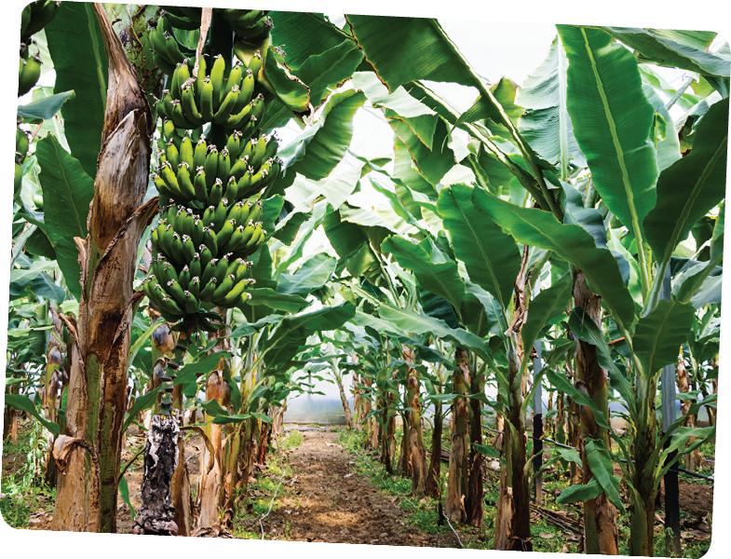
Tôi là cây chuối. Tôi sống ở trên cạn

Slide 24
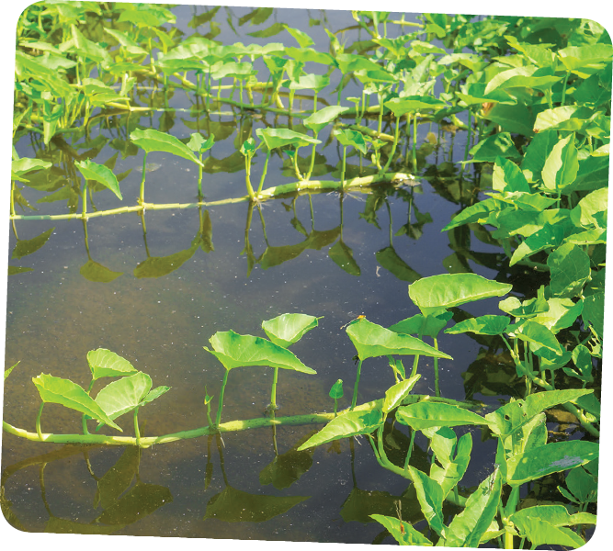
Tôi là cây rau muống. Tôi có thể sống ở trên cạn và dưới nước

Slide 25
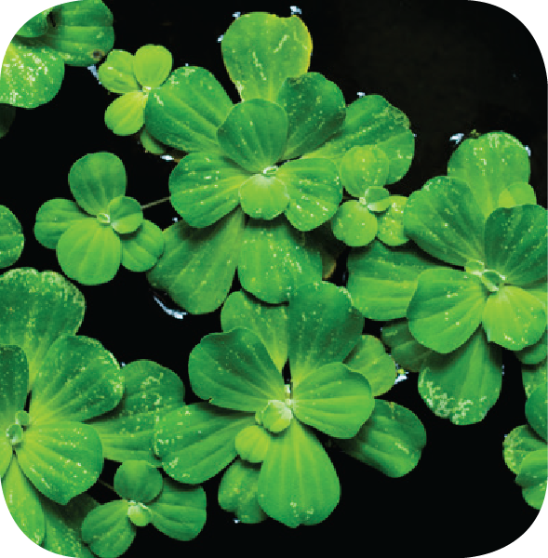
Tôi là cây bèo. Tôi sống ở dưới nước

Slide 26
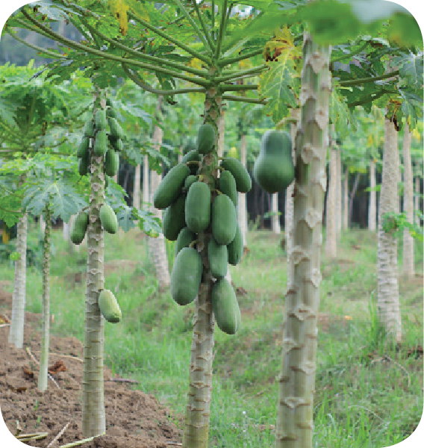
Tôi là cây đu đủ. Tôi sống ở trên cạn

Slide 27



Slide 28







VỞ BÀI TẬP
TNXH

Slide 29
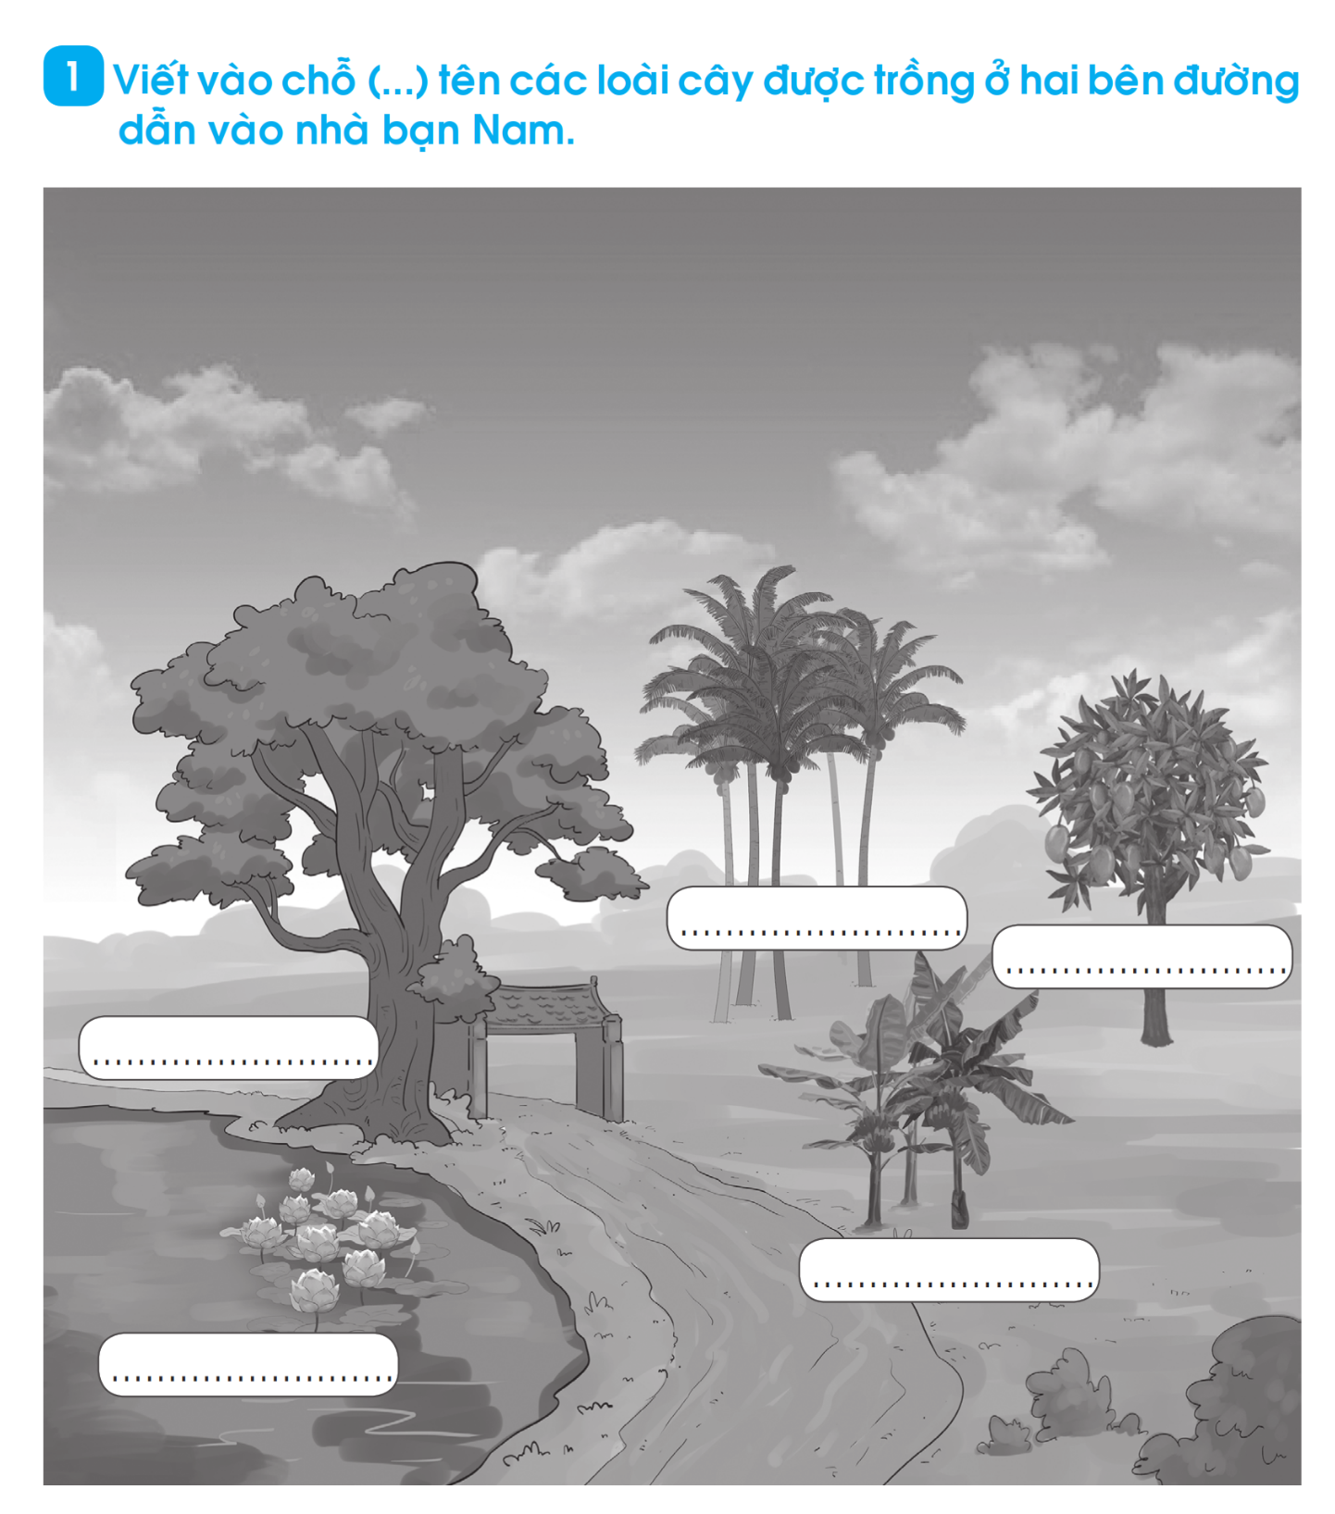
Cây cau
Cây xoài
Cây đa
Cây chuối
Cây hoa súng

Slide 30
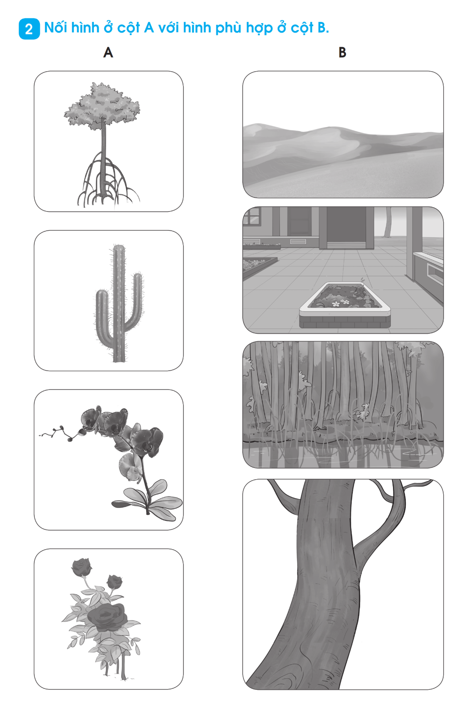

Slide 31
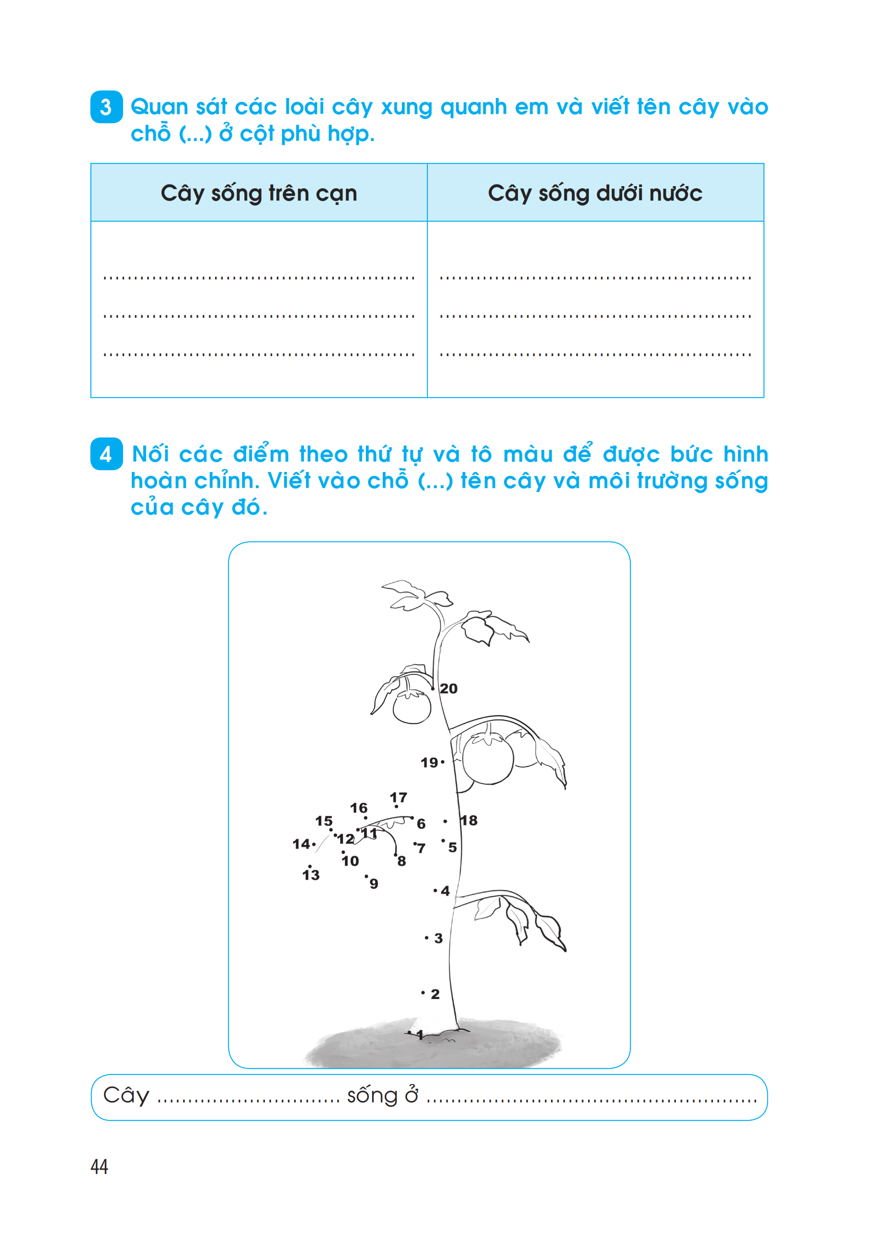

Slide 33


